Slide 1
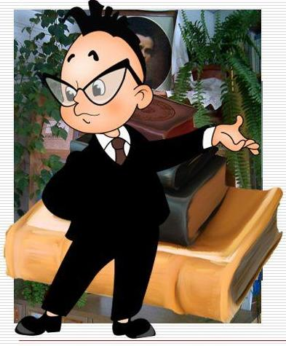
Публічна бібліотека – місце дозвілля для дітей і дорослих

Slide 2
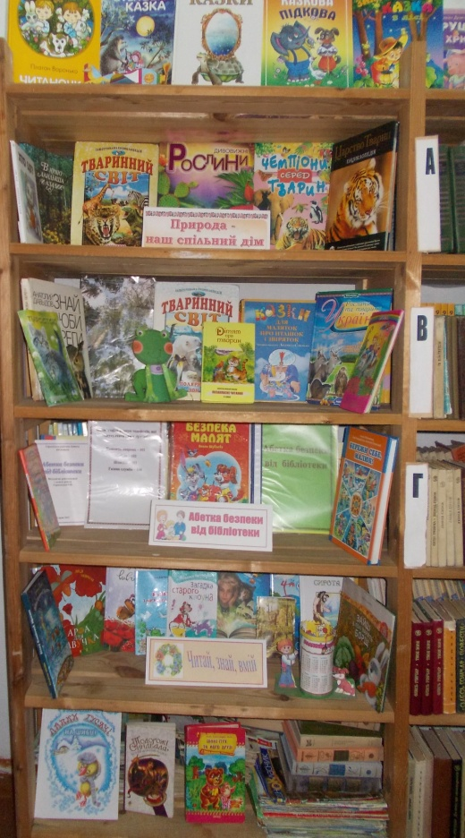
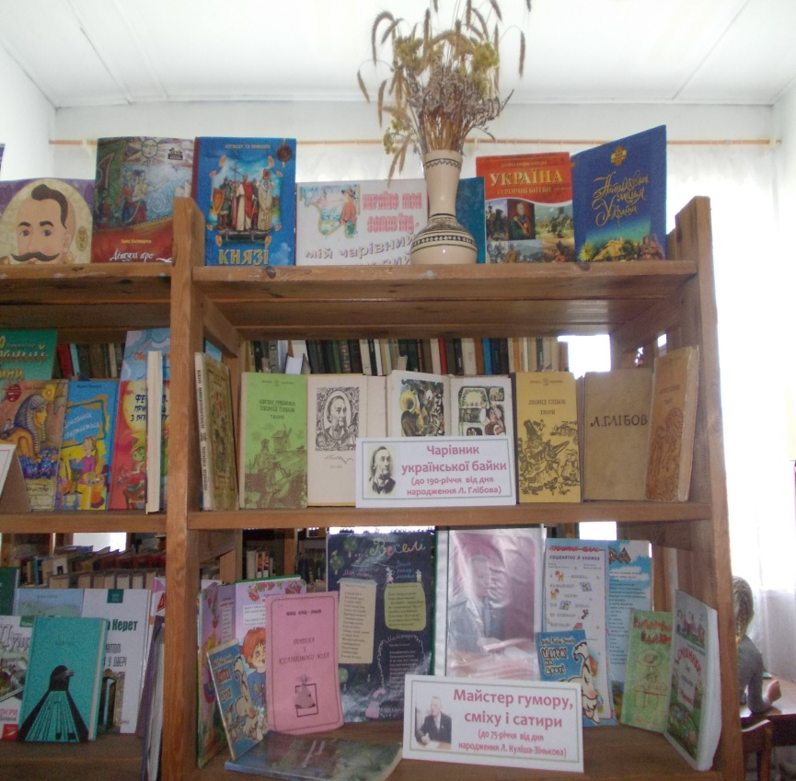
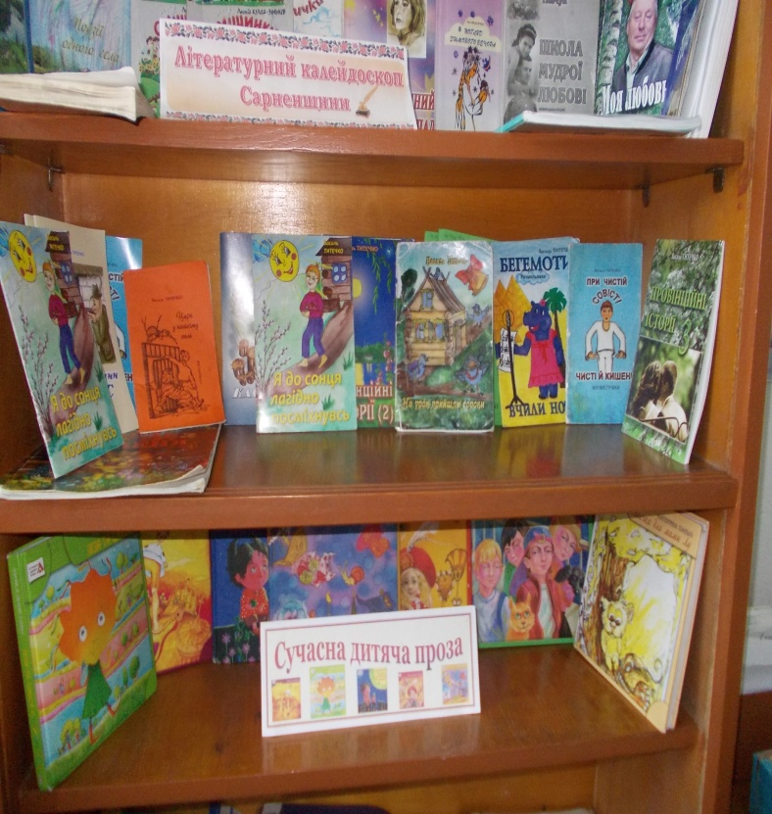
Публічна бібліотека с.Мале Вербче
Стоять рівнесенько в рядах казки, вірші, оповідання…

Slide 3
Лиш пролуна дзвінок з уроку, чимдуж малеча поспіша, до найцікавішого місця, де книга жде на читача…

Slide 4
А погляд вже розбігся, в різноманітті книг, на чому б зупинитись?

Slide 5
Бібліотека – найкращий помічник у навчанні

Slide 6
Вільний час – цікавим справам

Slide 7
Світ казки чарівний, пізнаємо ми разом

Slide 8
Цікаві речі для малечі (літ.вікторини)

Slide 9
У бібліотеку спішимо, щось цікаве знайдемо…

Slide 10
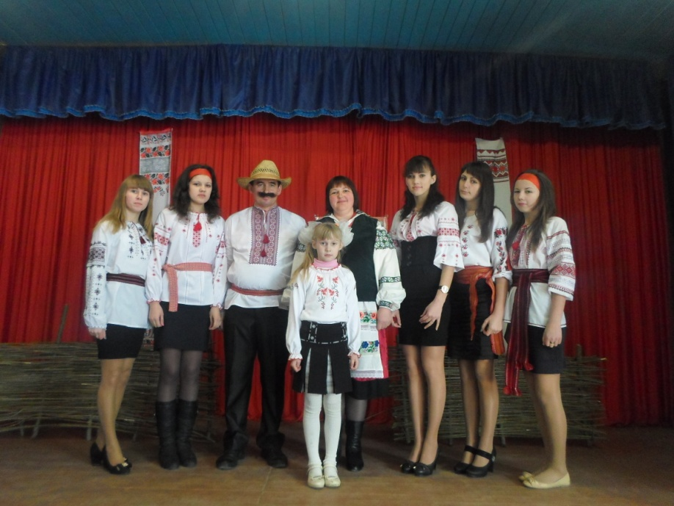
Літ.година Велич Тарасового слова

Slide 11
Дякуємо за увагу!
Бібліотекар ПБ с.М.Вербче
БОСА НАТАЛІЯ МИХАЙЛІВНА
Адреса: вул.Шкільна,50,
с.Мале Вербче
Сарненський район
Рівненська область
34533

